Slide 1

Mesh Denoising | 3D Υπολογιστική Όραση και Γεωμετρία
2

Slide 2
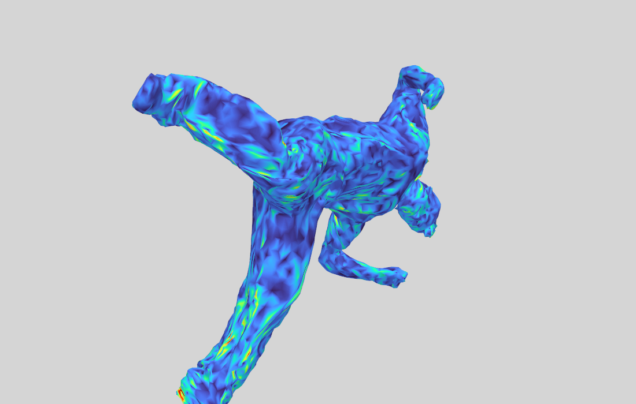
Mesh Denoising
Στατικά και δυναμικά τριγωνικά πλέγματα
3D Υπολογιστική Όραση και Γεωμετρία
Μάριος Ιωάννης Παπαδόπουλος
ΑΜ 1092834
Τμήμα Ηλεκτρολόγων Μηχανικών και Τεχνολογίας Υπολογιστών
Ακαδ. έτος 2025–2026
Notes:
Ενδεικτικός χρόνος: 30 δευτ.
Παρουσιάζω τη συνολική εργασία mesh denoising, από τους συνθετικούς θορύβους και τις κλασικές μεθόδους μέχρι το PointNet και τα δυναμικά meshes.
Το bonus εξετάζει την περίπτωση όπου τα καρέ δεν έχουν κοινή αρίθμηση κορυφών.

Slide 3
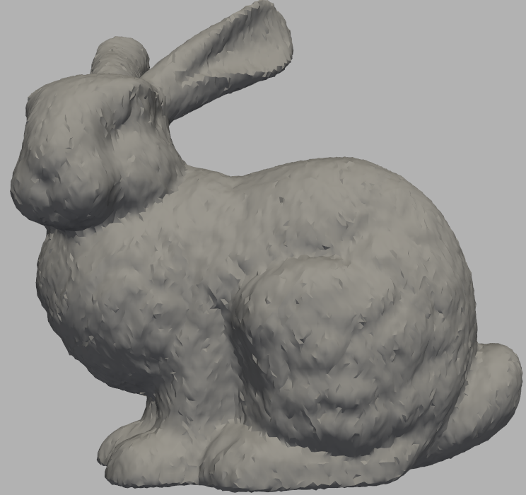
1
Πρόβλημα και αξιολόγηση
Τύποι θορύβου
Μετρικές σφάλματος
Πειραματική βάση
Mesh Denoising | 3D Υπολογιστική Όραση και Γεωμετρία
2
Notes:
Ενδεικτικός χρόνος: 10–15 δευτ.
Η ενότητα 1 οργανώνει τα επόμενα ερωτήματα και τα συνδέει με τον συνολικό στόχο της εργασίας.

Slide 4
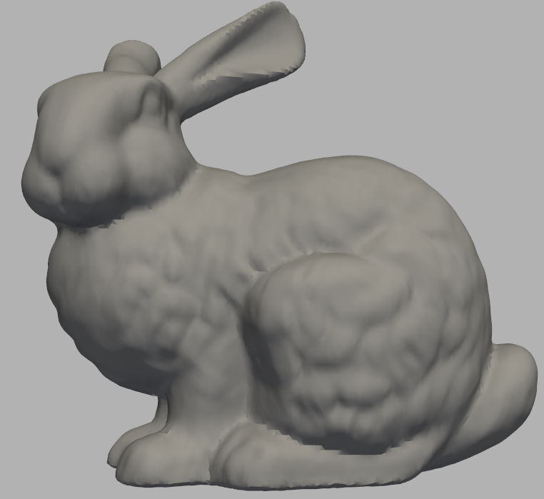
1
Στόχος της εργασίας
Βασικός στόχος: μείωση θορύβου χωρίς απώλεια ακμών, γωνιών και λεπτομερειών.
Αξιολόγηση: σύγκριση θέσεων, κανονικών, τοπικής τραχύτητας και συνολικής κλίμακας.
Επέκταση: remeshing, PointNet, δυναμικές ακολουθίες και καρέ χωρίς correspondence.
Καθαρό mesh
Θορυβώδες mesh
Η οπτικά πιο ομαλή επιφάνεια δεν είναι απαραίτητα η γεωμετρικά σωστότερη.
Mesh Denoising | 3D Υπολογιστική Όραση και Γεωμετρία
3
Notes:
Ενδεικτικός χρόνος: 1 λεπτό
Η δυσκολία είναι ότι ο θόρυβος και οι πραγματικές λεπτομέρειες εμφανίζονται και οι δύο ως τοπικές μεταβολές.
Για αυτό δεν βασίζομαι μόνο στην εικόνα. Συνδυάζω γεωμετρικές και φασματικές μετρικές.

Slide 5
1
Συνολική ροή
Καθαρό mesh
Συνθετικός
θόρυβος
Ανάλυση και
μετρικές
Denoising
Dynamic mesh
και CPD
είσοδος
Ερ. 1
Ερ. 2–3
Ερ. 4–7
Ερ. 8 + Bonus
Στατικά meshes
Δυναμικά meshes
γνωστή αντιστοίχιση κορυφών
με και χωρίς correspondence
Mesh Denoising | 3D Υπολογιστική Όραση και Γεωμετρία
4
Notes:
Ενδεικτικός χρόνος: 45 δευτ.
Η ροή παραμένει κοινή σε όλη την εργασία. Δημιουργώ ή φορτώνω θόρυβο, μετρώ την παραμόρφωση, εφαρμόζω τη μέθοδο και επαναλαμβάνω τις ίδιες μετρικές.
Στο δυναμικό μέρος προστίθεται ο χρόνος. Στο bonus προηγείται registration, επειδή δεν υπάρχει κοινή αρίθμηση κορυφών.

Slide 6
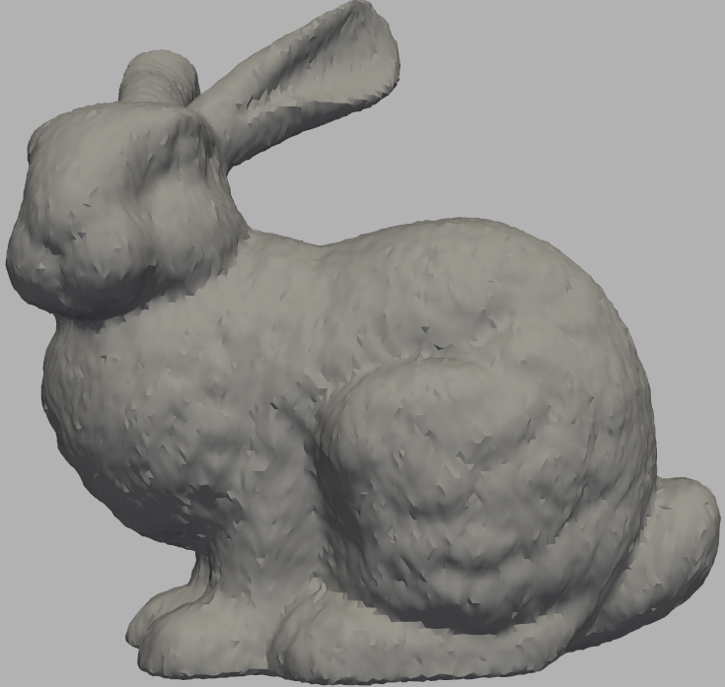
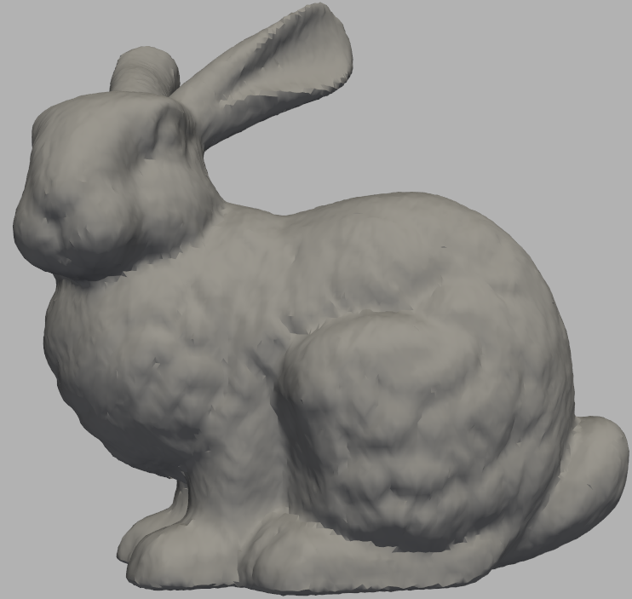
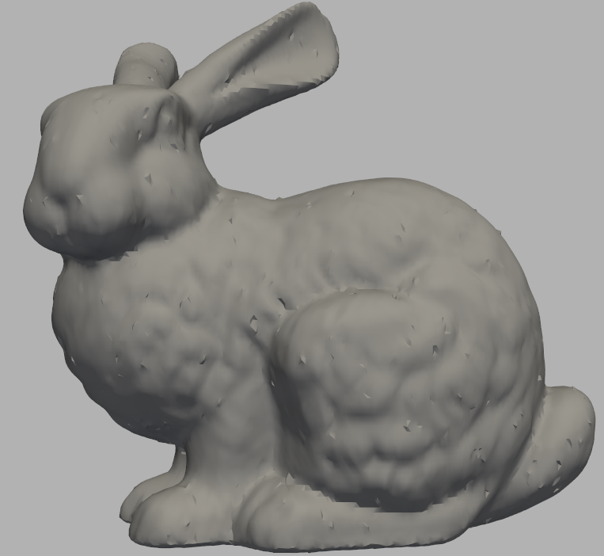
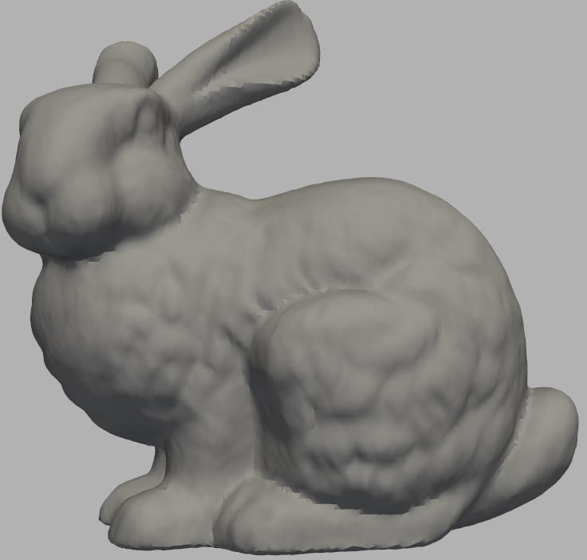
1
Πέντε τύποι συνθετικού θορύβου
Καθαρό
Gaussian
Normal
Uniform
Impulse
Quantization
Χρησιμοποιείται σταθερό random seed και κοινή αδιάστατη παράμετρος α, ώστε τα πειράματα να είναι αναπαραγώγιμα και συγκρίσιμα.
Mesh Denoising | 3D Υπολογιστική Όραση και Γεωμετρία
5
Notes:
Ενδεικτικός χρόνος: 1 λεπτό
Η ένταση του θορύβου κλιμακώνεται με το μέσο μήκος ακμής. Έτσι η ίδια τιμή α έχει παρόμοια σημασία σε meshes διαφορετικής κλίμακας.
Ο normal noise μετακινεί την κορυφή μόνο κατά την κανονική. Ο impulse επηρεάζει λίγες κορυφές, ενώ ο quantization προσομοιώνει περιορισμένη αριθμητική ακρίβεια.

Slide 7


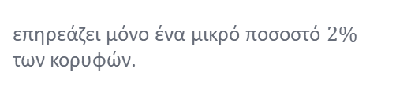
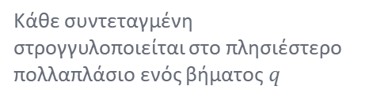
1
Εφαρμοζόμενοι θόρυβοι
Μετακινεί κάθε κορυφή προς οποιαδήποτε διεύθυνση του τρισδιάστατου χώρου. Για τον λόγο αυτό προκαλεί έντονη τοπική παραμόρφωση και αλλαγές στις διευθύνσεις των εδρών.
Gaussian
$ε_{i}∼𝒩\left(0 , σ^{2}I_{3}\right)$, $\tilde{v_{i}}=v_{i}+ε_{i}$
Gaussian κατά το κανονικό διάνυσμα της επιφάνειας
κάθε κορυφή μετακινείται αποκλειστικά κατά τη διεύθυνση της μοναδιαίας κανονικής της
$$s_{i}∼𝒩\left(0 , σ^{2}\right) \tilde{v_{i}}=v_{i}+s_{i}n_{i}$$
Uniform
$ε_{x,i},ε_{y,i},ε_{z,i}∼𝒰(−σ,σ)$ $\tilde{v_{i}}=v_{i}+ε_{i}$.
κάθε συντεταγμένη μεταβάλλεται ανεξάρτητα μέσα σε ένα φραγμένο διάστημα
Impulse
$${\tilde{v}}_{i}=v_{i}+5σu_{i}$$
επηρεάζει μόνο ένα μικρό ποσοστό $2\%$ των κορυφών.
Quantization
$${\tilde{v}}_{i}=q⋅\operatorname{round}\left(\frac{v_{i}}{q}\right)$$
Κάθε συντεταγμένη στρογγυλοποιείται στο πλησιέστερο πολλαπλάσιο ενός βήματος $q$
Mesh Denoising | 3D Υπολογιστική Όραση και Γεωμετρία
6

Slide 8


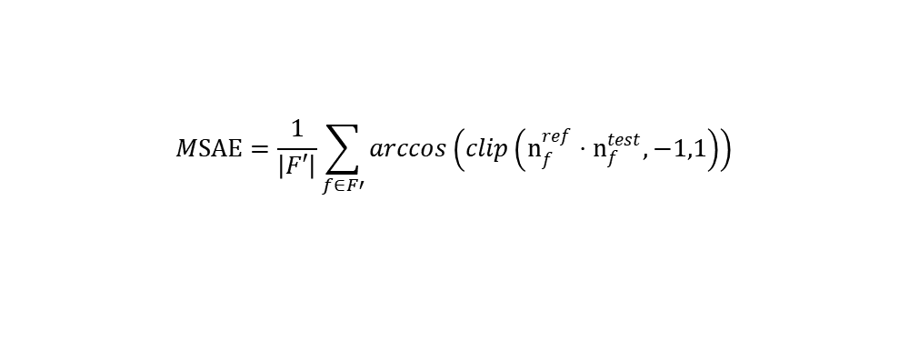
1
Μετρικές που απαντούν διαφορετικές ερωτήσεις
Mean Face Normal Angular Error
$$MSAE=\frac{1}{\left|F′\right|}\sum_{f∈F′}{\arccos\left(\operatorname{clip}\left(n_{f}^{ref}⋅n_{f}^{test},−1,1\right)\right)}$$
Πόσο άλλαξε ο προσανατολισμός της επιφάνειας;
$$E_{v}=\sqrt{\frac{1}{3A_{ref}}\sum_{i=1}^{N}{ Aᵢ d_{i}^{2}​​}}{ A}_{ref}=\sum_{f∈F}{A_{f}^{ref}}$$
Area-weighted L2 vertex-to-surface distance
Πόσο μακριά βρίσκεται το processed mesh και ποιο είναι το χειρότερο σημείο;
Αντίστοιχες κορυφές
Πόσο μετακινήθηκε κατά μέσο όρο η ίδια κορυφή;
Τραχύτητα και κλίμακα
HF energy ratio, mean-radius ratio, AABB-volume ratio, surface-area ratio
Ανιχνεύουν over-smoothing, shrinkage και μεταβολή του συνολικού σχήματος.
Το RMSE απαιτεί γνωστή correspondence. Οι point-to-surface μετρικές δεν την απαιτούν.
Mesh Denoising | 3D Υπολογιστική Όραση και Γεωμετρία
7
Notes:
Ενδεικτικός χρόνος: 1 λεπτό
Καμία μετρική δεν αρκεί μόνη της. Το MSAE μπορεί να βελτιώνεται παρότι το πλέγμα συρρικνώνεται.
Η Hausdorff εντοπίζει λίγα μεγάλα spikes. Το RMSE είναι άμεσο μόνο όταν γνωρίζω ποια κορυφή αντιστοιχεί σε ποια.

Slide 9
1
Ο Gaussian θόρυβος μεταβάλλει εντονότερα τη γεωμετρία
Θόρυβος | MSAE (°) | RMSE | Hausdorff | HF ratio
Gaussian | 12.262 | 0.002196 | 0.005831 | 2.114
Normal | 11.533 | 0.001265 | 0.005720 | 1.370
Uniform | 7.116 | 0.001270 | 0.002044 | 1.371
Impulse | 1.225 | 0.000898 | 0.006330 | 1.184
Quantization | 3.512 | 0.000635 | 0.001054 | 1.087
Gaussian: μεγαλύτερο MSAE, RMSE και HF ratio.
Impulse: μικρός μέσος όρος αλλά μέγιστη Hausdorff λόγω λίγων spikes.
Radius ratio: παραμένει περίπου 1 για όλους τους θορύβους.
Mesh Denoising | 3D Υπολογιστική Όραση και Γεωμετρία
7
Notes:
Ενδεικτικός χρόνος: 50 δευτ.
Ο πίνακας δείχνει γιατί χρειάζονται συμπληρωματικές μετρικές. Ο impulse φαίνεται ήπιος στο RMSE, αλλά έχει τη χειρότερη μέγιστη απόσταση.
Οι λόγοι μεγέθους παραμένουν κοντά στη μονάδα, άρα εδώ δεν υπάρχει ακόμη shrinkage.

Slide 10
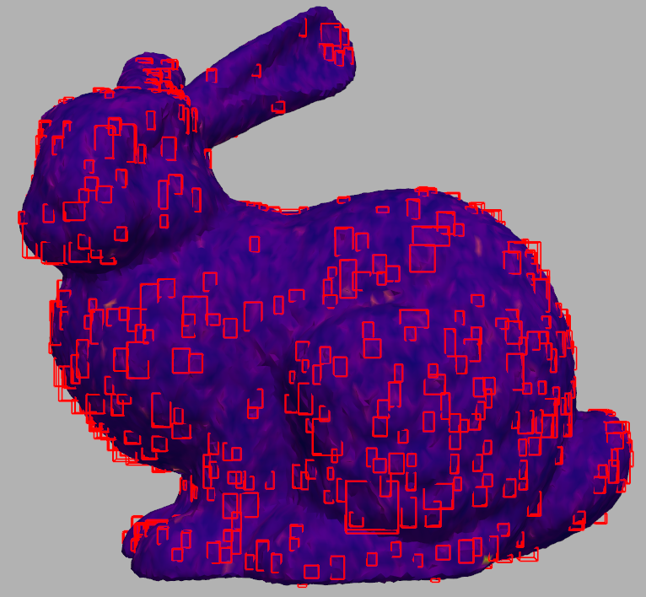
2
Ανίχνευση και στατική αποθορυβοποίηση
Κανονικά και candidate regions
Laplacian, Taubin, feature-aware
Remeshing και οπές
Mesh Denoising | 3D Υπολογιστική Όραση και Γεωμετρία
8
Notes:
Ενδεικτικός χρόνος: 10–15 δευτ.
Η ενότητα 2 οργανώνει τα επόμενα ερωτήματα και τα συνδέει με τον συνολικό στόχο της εργασίας.

Slide 11
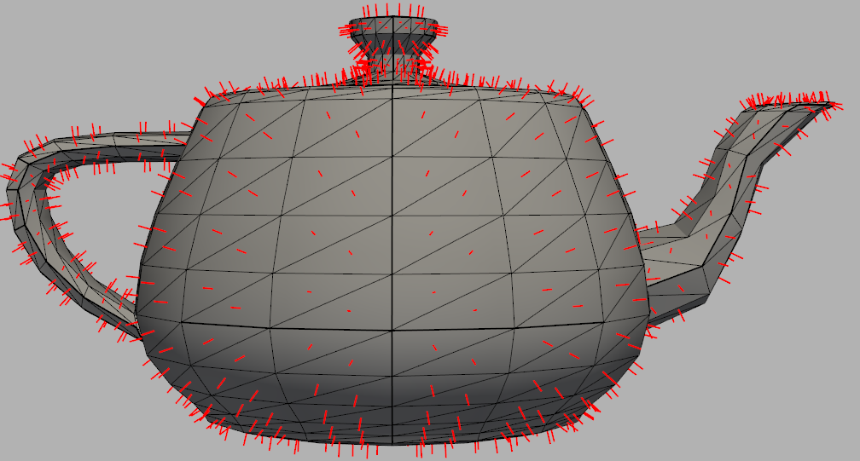
2
Κανονικά εδρών και τοπικές γειτονιές
Patch: k=20 πλησιέστερες έδρες ως προς τα κέντρα τους.
Απεικόνιση: υποδειγματοληψία normals μόνο για να παραμένει ευανάγνωστη η εικόνα.
Bilateral βήμα: ένα iteration πριν από την eigenvalue analysis.
Το spatial weight κρατά την τοπικότητα. Το normal weight περιορίζει την ανάμειξη των δύο πλευρών μιας sharp edge.
Mesh Denoising | 3D Υπολογιστική Όραση και Γεωμετρία
9
Notes:
Ενδεικτικός χρόνος: 1 λεπτό
Χρησιμοποιώ face normals επειδή το ερώτημα και οι μέθοδοι του paper λειτουργούν πάνω στη μεταβολή των εδρών.
Η γειτονιά είναι γεωμετρική k-NN στα κέντρα των εδρών. Αυτό είναι γρήγορο, αλλά εξαρτάται από την πυκνότητα της τριγωνοποίησης.
Πηγές:
Arvanitis et al., Feature Preserving Mesh Denoising Based on Graph Spectral Processing, IEEE TVCG 25(3), 2019, DOI 10.1109/TVCG.2018.2802926

Slide 12
2
Διαχωρισμός χαρακτηριστικού από θόρυβο
Feature score S
Roughness R
Candidate C
Μετρά πόση normal πληροφορία βρίσκεται έξω από την κυρίαρχη ιδιοδιεύθυνση.
Μέση γωνιακή ασυνέπεια των αρχικών face normals μέσα στο patch.
Υψηλό όταν η περιοχή είναι τραχιά αλλά παραμένει τοπικά flat-like.
Bilateral normals
Covariance
Eigenvalues
k-means
Flat candidates
Connected regions
Τελική επιλογή: flat faces πάνω από το 80ό εκατοστημόριο του C και connected components με τουλάχιστον 5 έδρες.
Mesh Denoising | 3D Υπολογιστική Όραση και Γεωμετρία
10
Notes:
Ενδεικτικός χρόνος: 1 λεπτό
Το feature score προστατεύει τις πραγματικές ακμές. Το roughness εντοπίζει ασυνέπεια. Ο συνδυασμός προτιμά τραχιές περιοχές που εξακολουθούν να μοιάζουν επίπεδες.
Στο τέλος μετατρέπω μεμονωμένα candidate faces σε συνεκτικές περιοχές και τις απεικονίζω με AABBs.

Slide 13
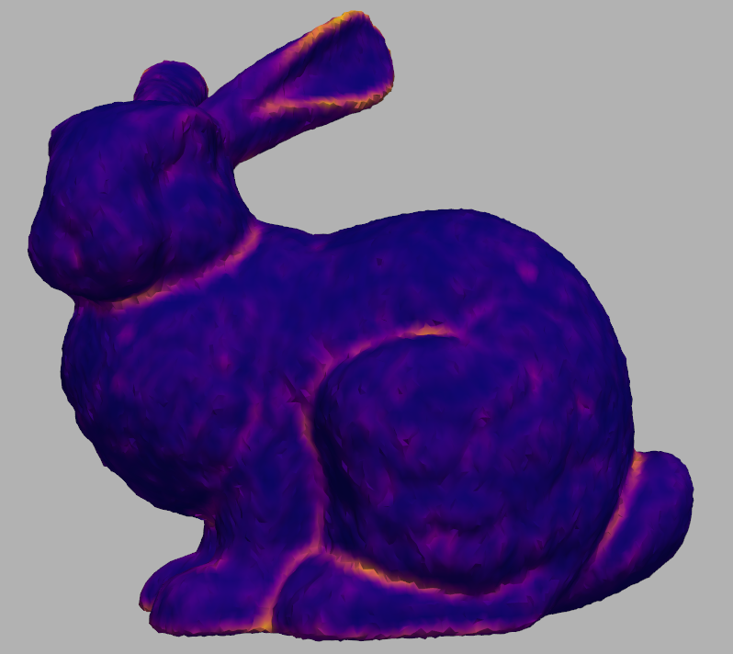
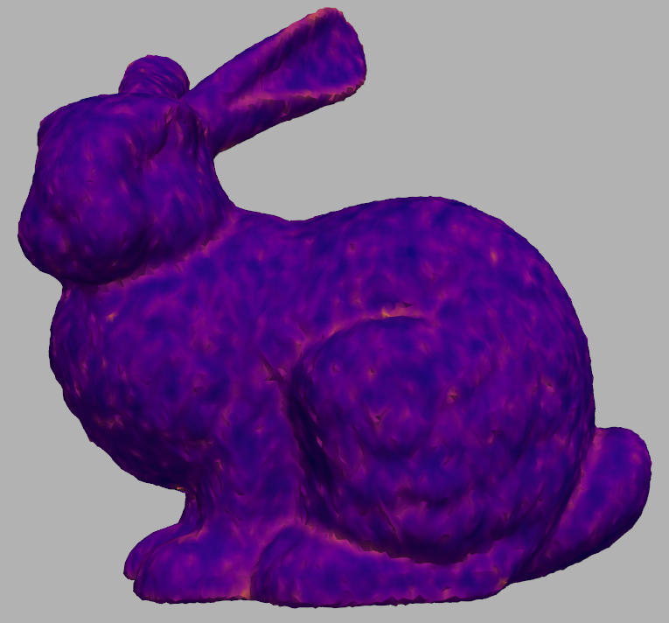
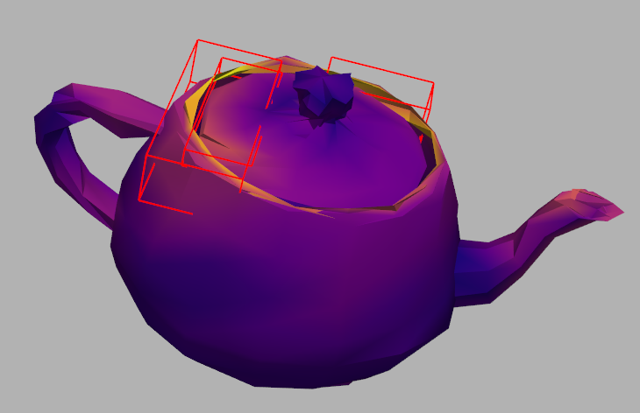
2
Εντοπισμός υποψήφιων περιοχών
Feature score
Roughness
Candidates στο Bunny
Candidates στο Teapot
Η ίδια τιμή k καλύπτει μικρότερη φυσική περιοχή σε πυκνά meshes.
Bunny και Armadillo: πιο ομαλοί και χωρικά εντοπισμένοι δείκτες.
Teapot: το k=20 καλύπτει μεγαλύτερο γεωμετρικό τμήμα και οι περιοχές γίνονται εκτεταμένες.
AABB: περικλείει τη συνεκτική περιοχή, αλλά δεν περιγράφει ακριβώς το σχήμα της.
Mesh Denoising | 3D Υπολογιστική Όραση και Γεωμετρία
11
Notes:
Ενδεικτικός χρόνος: 50 δευτ.
Στο πυκνό Bunny οι τοπικοί δείκτες είναι σαφέστεροι. Στο αραιό Teapot η ίδια γειτονιά k=20 καλύπτει μεγαλύτερο μέρος της επιφάνειας.
Αυτό είναι σημαντικός περιορισμός της γενίκευσης και επανεμφανίζεται στο remeshing.

Slide 14
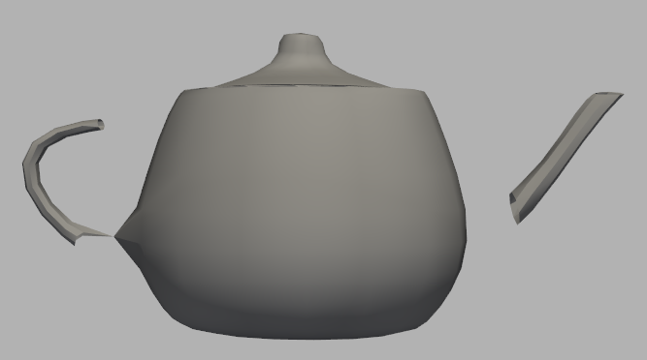
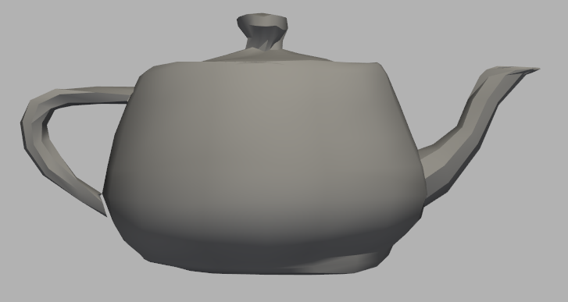
2
Laplacian και Taubin smoothing
Laplacian
Απλό και αποτελεσματικό στη μείωση υψηλών συχνοτήτων, αλλά προκαλεί shrinkage.
Taubin
Το δεύτερο βήμα έχει αντίθετο πρόσημο και αντισταθμίζει τη συστολή.
Laplacian: έντονη συρρίκνωση
Taubin: διατήρηση κλίμακας
Mesh Denoising | 3D Υπολογιστική Όραση και Γεωμετρία
12
Notes:
Ενδεικτικός χρόνος: 1 λεπτό
Χρησιμοποιώ random-walk Laplacian και λ=0.288. Σε κάθε iteration επανυπολογίζονται οι Laplacian coordinates.
Στο Taubin εφαρμόζεται δεύτερο βήμα με μ=-1.06λ. Αυτό διατηρεί πολύ καλύτερα τον όγκο και το εμβαδόν.
Πηγές:
G. Taubin, A Signal Processing Approach to Fair Surface Design, SIGGRAPH 1995

Slide 15
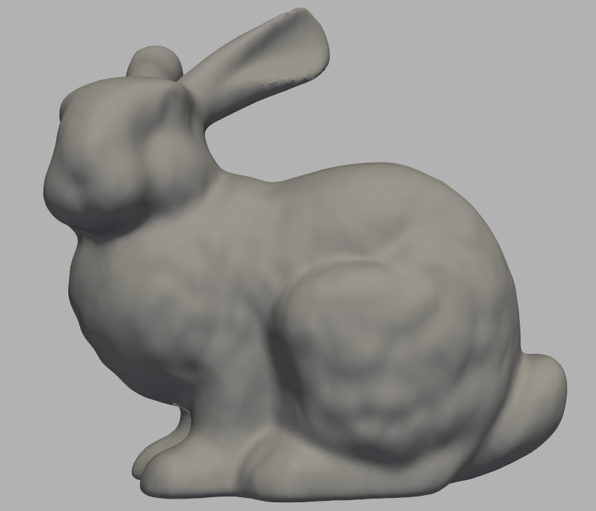
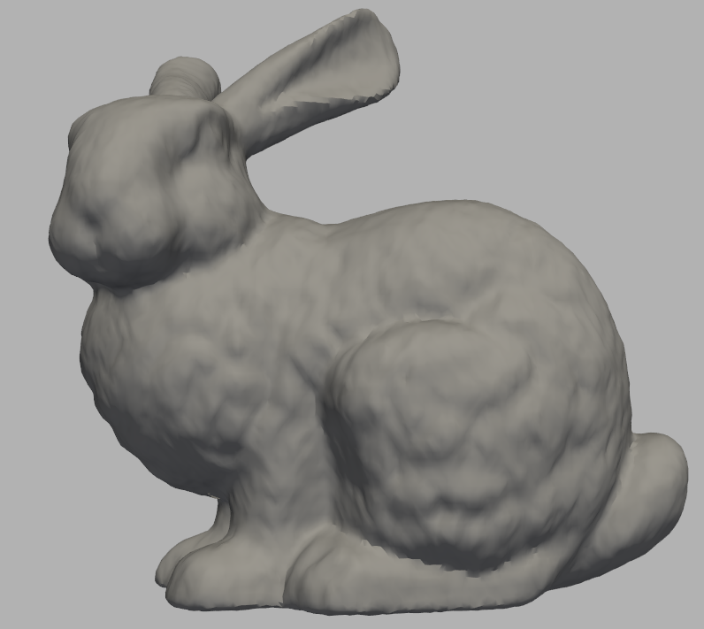
2
Taubin: καλύτερη ισορροπία στο Bunny και στο Teapot
Bunny | MSAE | L2 surf. | RMSE | Area
Noisy | 12.262 | .001301 | .002196 | 1.028
Laplacian | 5.424 | .001585 | .003247 | .964
Taubin | 5.629 | .000754 | .001587 | 1.001
Laplacian
Taubin
Teapot | MSAE | L2 surf. | RMSE | AABB
Noisy | 26.147 | .012027 | .019815 | 1.049
Laplacian | 18.716 | .046966 | .069702 | .741
Taubin | 12.382 | .007275 | .014244 | 1.018
Το Laplacian μειώνει το MSAE, αλλά αυξάνει τις γεωμετρικές αποστάσεις. Το Taubin βελτιώνει και τις δύο κατηγορίες μετρικών.
Mesh Denoising | 3D Υπολογιστική Όραση και Γεωμετρία
13
Notes:
Ενδεικτικός χρόνος: 1 λεπτό
Στο Bunny το Laplacian δίνει λίγο μικρότερο MSAE, αλλά αυξάνει το L2 και το RMSE. Αυτό σημαίνει over-smoothing.
Στο Teapot η συρρίκνωση είναι ακραία και αποσυνδέει οπτικά τη λαβή και το στόμιο. Το Taubin είναι σταθερά η καλύτερη γενική baseline.

Slide 16
2
Feature-aware denoising
Flat / salient
classification
Patch επιλογή
Normal filtering
×2
Vertex update
Smooth faces
Salient faces
χρήση του αρχικού k-NN patch
επιλογή συνεπούς patch στην ίδια πλευρά της ακμής
Η μετακίνηση γίνεται κυρίως κατά τις φιλτραρισμένες κανονικές, ώστε να περιορίζεται η εφαπτομενική μετατόπιση.
Υλοποίηση εμπνευσμένη από τη βιβλιογραφία, με ρητή επιλογή patch και χωρίς το πλήρες Bayesian coarse-to-fine στάδιο του paper.
Mesh Denoising | 3D Υπολογιστική Όραση και Γεωμετρία
14
Notes:
Ενδεικτικός χρόνος: 1 λεπτό
Στις smooth περιοχές χρησιμοποιώ απευθείας τη γεωμετρική γειτονιά. Στις salient περιοχές επιλέγω patch με συνεπή normal structure.
Η τελική vertex correction προκύπτει από τις signed αποστάσεις προς τα επίπεδα των incident faces.
Η υλοποίηση δανείζεται τη λογική feature preservation, αλλά δεν ισχυρίζεται ότι αναπαράγει ολόκληρο το paper.
Πηγές:
Arvanitis, Lalos, Moustakas, Fakotakis, IEEE TVCG 25(3), 2019

Slide 17
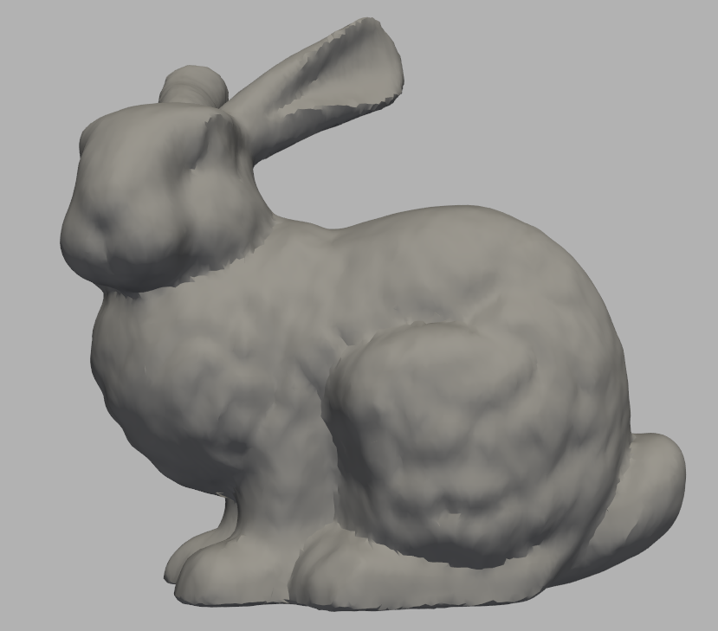
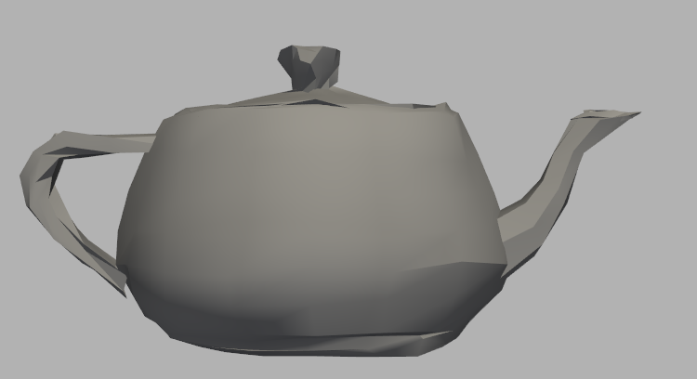
2
Feature-aware: πλεονέκτημα στο πυκνό Bunny
Μοντέλο · μέθοδος | MSAE | L2 | RMSE | HF
Bunny · Taubin | 5.629 | .000754 | .001587 | .545
Bunny · F-aware | 4.505 | .000674 | .001924 | 1.699
Teapot · Taubin | 12.382 | .007275 | .014244 | .824
Teapot · F-aware | 21.135 | .009531 | .018698 | 1.309
Bunny
Teapot
Στο Bunny η feature-aware μέθοδος δίνει το καλύτερο MSAE και L2 surface error. Στο αραιότερο Teapot, η Taubin παραμένει καλύτερη στις περισσότερες μετρικές.
Mesh Denoising | 3D Υπολογιστική Όραση και Γεωμετρία
15
Notes:
Ενδεικτικός χρόνος: 50 δευτ.
Το πυκνό Bunny παρέχει αρκετά μικρά faces ώστε τα patches να παραμένουν τοπικά. Εκεί η feature-aware μέθοδος βελτιώνει τα normals και την απόσταση από την επιφάνεια.
Στο Teapot τα ίδια 20 faces καλύπτουν πολύ μεγαλύτερη περιοχή. Η ταξινόμηση και το patch selection γίνονται λιγότερο αξιόπιστα.

Slide 18
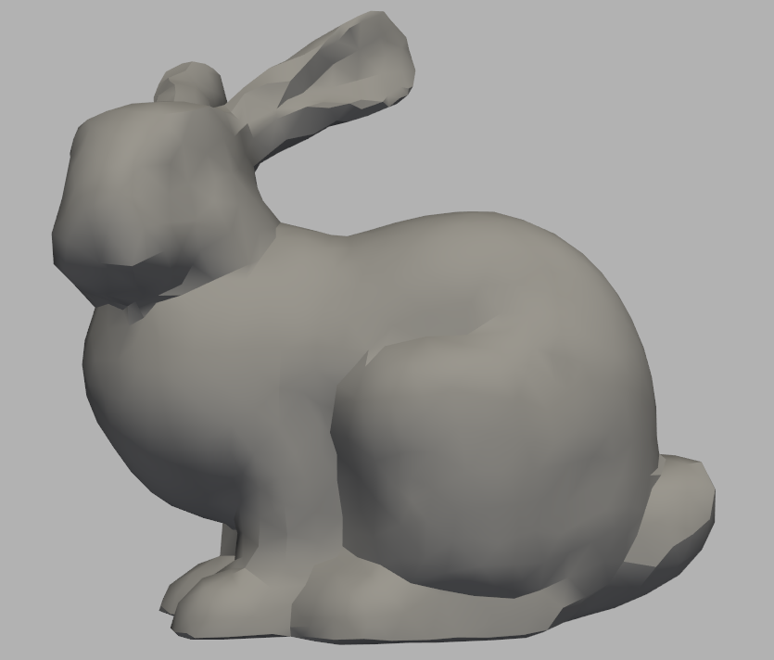
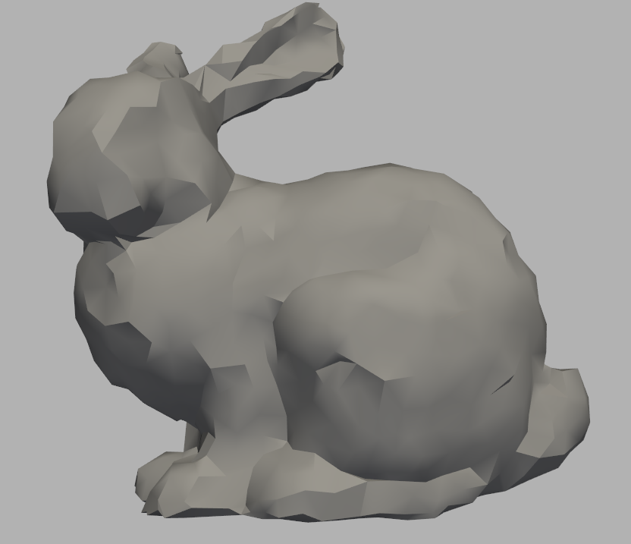
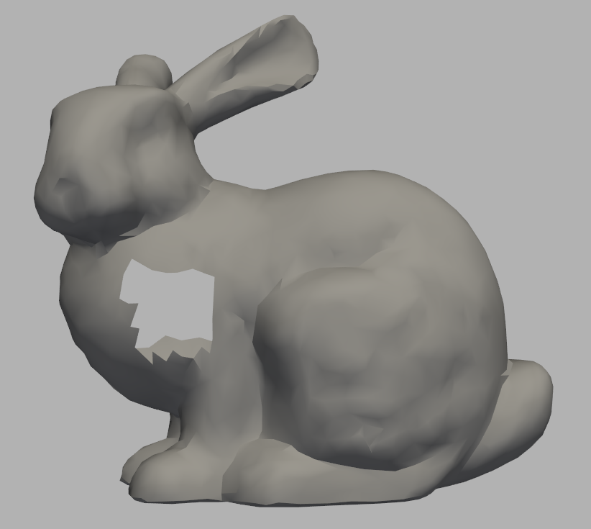
2
Remeshing και τοπολογικές αλλοιώσεις
Αρχικό
Isotropic remeshing
Τοπολογικές οπές
Mesh | Vertices | Faces | Mean edge
Αρχικό | 2503 | 4968 | 0.047935
Remeshed | 1324 | 2607 | 0.061158
Με οπές | 2400 | 4700 | 0.047959
Κάθε παραλλαγή συγκρίνεται με το δικό της καθαρό reference πριν από την προσθήκη θορύβου.
Με διαφορετικό topology δεν έχει νόημα η απευθείας σύγκριση vertex-to-vertex με το αρχικό mesh.
Mesh Denoising | 3D Υπολογιστική Όραση και Γεωμετρία
16
Notes:
Ενδεικτικός χρόνος: 45 δευτ.
Το remeshing μειώνει περίπου στο μισό τις κορυφές και αυξάνει το μέσο μήκος ακμής. Οι οπές αλλάζουν τοπικά την τοπολογία χωρίς καθολική αλλαγή της πυκνότητας.
Για δίκαιη αξιολόγηση κάθε noisy variant συγκρίνεται με τη δική του καθαρή εκδοχή.
Πηγές:
Garland and Heckbert, Surface Simplification Using Quadric Error Metrics, SIGGRAPH 1997
MeshLab, isotropic explicit remeshing workflow

Slide 19
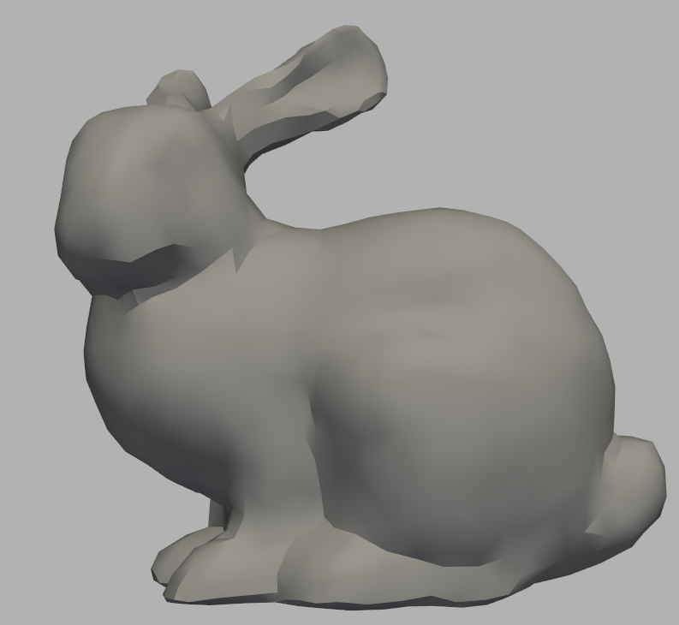
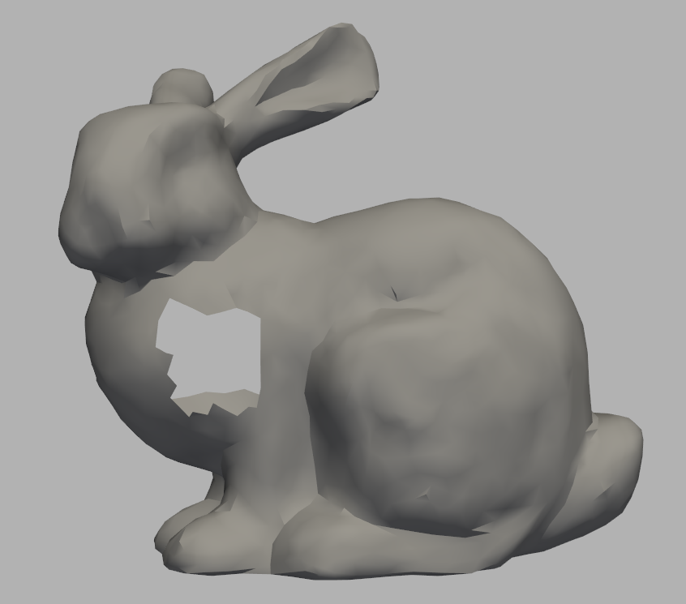
2
Taubin: η ισχυρότερη γενική baseline μετά τις αλλοιώσεις
Remeshed | MSAE | L2 | Haus. | RMSE
Noisy | 12.637 | .00635 | .02038 | .01062
Taubin | 7.094 | .00398 | .01457 | .00804
Feature | 9.893 | .00521 | .02138 | .01035
Με οπές | MSAE | L2 | Haus. | RMSE
Noisy | 14.192 | .00493 | .01964 | .00832
Taubin | 6.708 | .00294 | .01224 | .00789
Feature | 9.286 | .00344 | .01778 | .00771
Η feature-aware μέθοδος παραμένει ανταγωνιστική, αλλά η σταθερή γειτονιά k=20 χάνει τοπικότητα μετά το remeshing.
Mesh Denoising | 3D Υπολογιστική Όραση και Γεωμετρία
17
Notes:
Ενδεικτικός χρόνος: 1 λεπτό
Το Taubin βελτιώνει όλες τις βασικές αποστάσεις και διατηρεί την κλίμακα και στις δύο παραλλαγές.
Στο mesh με οπές η feature-aware μέθοδος έχει το μικρότερο RMSE, αλλά το Taubin έχει καλύτερο MSAE, L2 και Hausdorff.

Slide 20
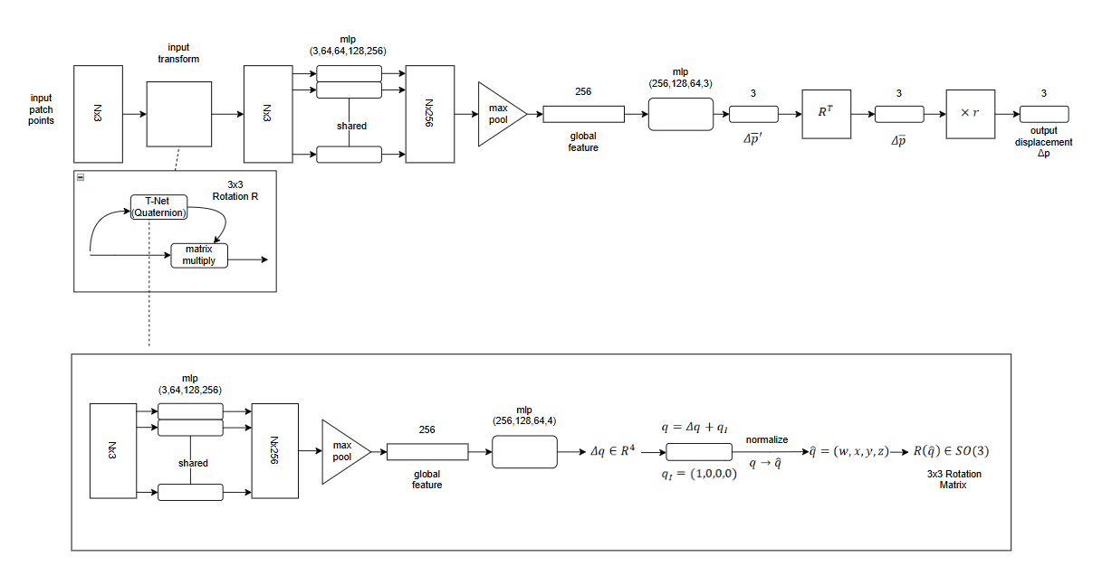
3
Μάθηση αντίστροφου θορύβου
Local point patches
Quaternion Input T-Net
PointNet displacement regression
Mesh Denoising | 3D Υπολογιστική Όραση και Γεωμετρία
18
Notes:
Ενδεικτικός χρόνος: 10–15 δευτ.
Η ενότητα 3 οργανώνει τα επόμενα ερωτήματα και τα συνδέει με τον συνολικό στόχο της εργασίας.

Slide 21
3
Quaternion PointNet
N×3 patch
shared MLP και max pooling
ένα displacement για το κεντρικό σημείο
Mesh Denoising | 3D Υπολογιστική Όραση και Γεωμετρία
19
Notes:
Ενδεικτικός χρόνος: 1 λεπτό και 15 δευτ.
Το δίκτυο παίρνει ένα local point patch και προβλέπει μόνο τη διόρθωση του κεντρικού σημείου.
Το Quaternion Input T-Net προβλέπει unit quaternion, άρα ο input transform είναι καθαρή περιστροφή χωρίς scaling, shear ή reflection.
Το max pooling δίνει permutation invariance ως προς τη σειρά των σημείων.
Πηγές:
Qi et al., PointNet: Deep Learning on Point Sets for 3D Classification and Segmentation, CVPR 2017

Slide 22
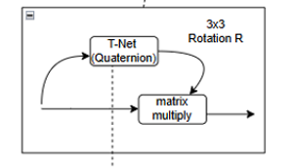
3
Κανονικοποίηση patch και quaternion transform
Local patch
Το κεντράρισμα αφαιρεί την απόλυτη θέση. Η ακτίνα r προσαρμόζει την κλίμακα του patch.
Rotation
Target
Input: μόνο xyz συντεταγμένες των 64 σημείων.
Supervision: γνωστή αντιστοίχιση clean και noisy vertex.
Output: διορθωτική μετατόπιση στο αρχικό orientation και scale.
Mesh Denoising | 3D Υπολογιστική Όραση και Γεωμετρία
20
Notes:
Ενδεικτικός χρόνος: 1 λεπτό και 15 δευτ.
Κάθε patch κεντράρεται στο noisy center και διαιρείται με τη μέγιστη τοπική ακτίνα.
Το T-Net αρχικοποιείται στην identity quaternion. Το displacement επανέρχεται με R transpose και πολλαπλασιάζεται ξανά με την ακτίνα.
Η επιβλεπόμενη εκπαίδευση απαιτεί clean και noisy vertices με κοινή σειρά.

Slide 23
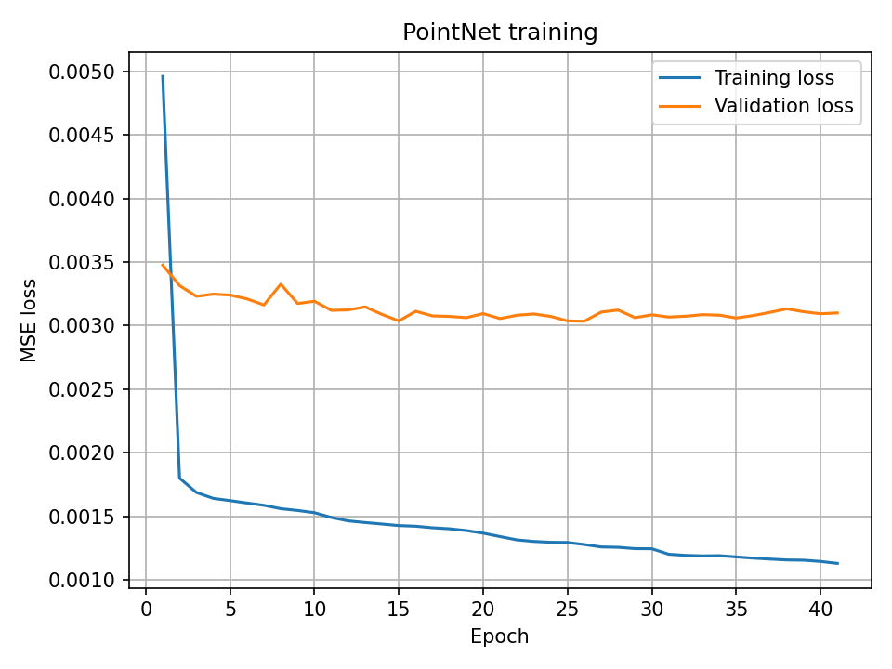
3
Training και inference
Ρύθμιση | Τιμή
Patch size | 64
Training samples | 99,840
Validation samples | 53,248
Batch size | 128
Best epoch | 26
Best validation MSE | 0.003034
Termination | epoch 41, early stopping
Training: Bunny, Teapot, Suzanne, Dolphin, Hand | Validation: Dragon, Unicorn | Unseen: Armadillo, Flashlight
Το reported MSE αφορά normalized displacement vectors και δεν ισοδυναμεί με surface distance του τελικού mesh.
Mesh Denoising | 3D Υπολογιστική Όραση και Γεωμετρία
21
Notes:
Ενδεικτικός χρόνος: 1 λεπτό
Ο διαχωρισμός γίνεται σε επίπεδο mesh, ώστε παρόμοια patches του ίδιου αντικειμένου να μην εμφανίζονται σε training και validation.
Το best checkpoint είναι στο epoch 26 με validation MSE 0.003034. Το training σταματά στο 41 μετά από 15 epochs χωρίς βελτίωση.
Στο inference δημιουργείται ένα patch για κάθε vertex και το αρχικό connectivity χρησιμοποιείται ξανά για την ανακατασκευή του mesh.

Slide 24
4
Δυναμικά meshes και άγνωστη correspondence
Graph Fourier transform
Χρονική low-rank ανάλυση
CPD registration
Mesh Denoising | 3D Υπολογιστική Όραση και Γεωμετρία
22
Notes:
Ενδεικτικός χρόνος: 10–15 δευτ.
Η ενότητα 4 οργανώνει τα επόμενα ερωτήματα και τα συνδέει με τον συνολικό στόχο της εργασίας.

Slide 25
4
Q8: γνωστή αντιστοίχιση μεταξύ καρέ
Η κορυφή i περιγράφει το ίδιο υλικό σημείο σε όλα τα καρέ.
Κοινό Laplacian
Eigenbasis U
GFT ανά frame
Temporal matrices
Low rank + sparse
Inverse GFT
Κοινό topology: ίδιο πλήθος vertices και ίδιο face array σε όλα τα frames.
High frequencies: επεξεργάζεται το 0.01% της συνολικής GFT ενέργειας.
RPCA rank: 5 για πλήρεις ακολουθίες, με 20 iterations και soft-thresholding.
Ανακατασκευή: οι χαμηλές συχνότητες και η συνολική κίνηση διατηρούνται.
Mesh Denoising | 3D Υπολογιστική Όραση και Γεωμετρία
23
Notes:
Ενδεικτικός χρόνος: 1 λεπτό και 20 δευτ.
Η γνωστή correspondence επιτρέπει να σχηματίσω την τροχιά κάθε vertex στον χρόνο.
Υπολογίζω μία κοινή eigenbasis από το topology, μεταφέρω κάθε frame στο graph spectral domain και οργανώνω τις υψηλές συχνότητες σε temporal matrices.
Η low-rank συνιστώσα κρατά τη χρονικά συνεπή γεωμετρία. Το ασυνεπές υπόλοιπο αποδίδεται στον θόρυβο.
Πηγές:
Arvanitis, Lalos, Moustakas, Denoising of dynamic 3D meshes via low-rank spectral analysis, Computers & Graphics 82, 2019, 140–151

Slide 26
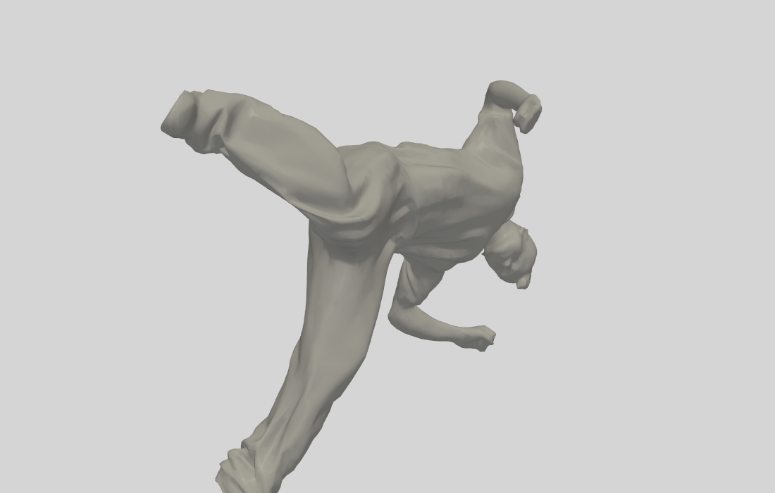
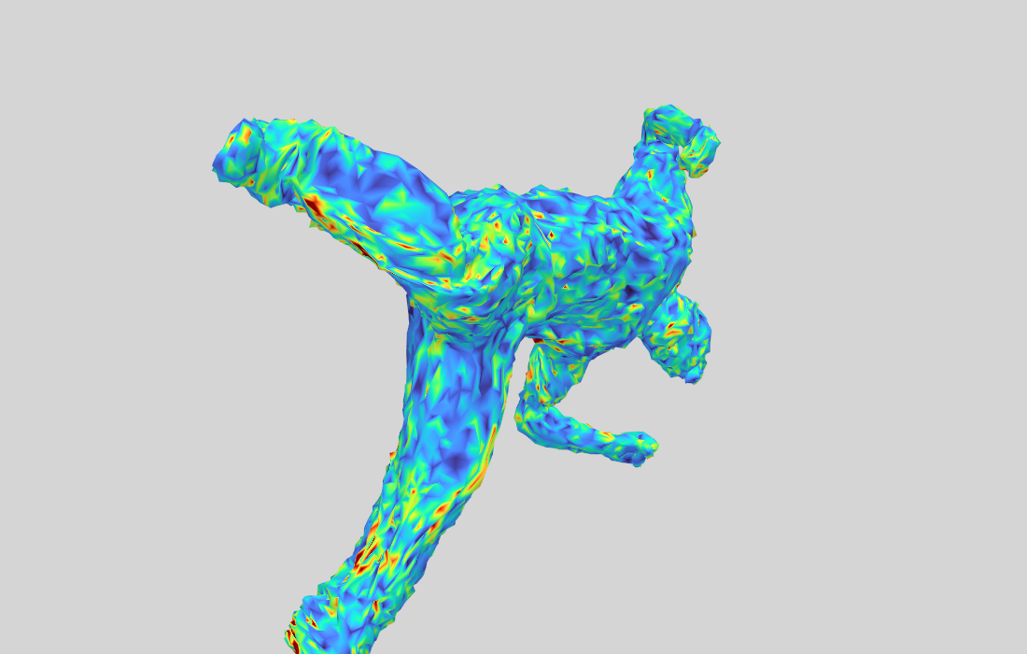
4
Η χρονική χαμηλόβαθμη ανάλυση μειώνει το σφάλμα
Clean frame
Noisy error
Denoised error
Bouncing, 175 frames | Noisy | Denoised | Μείωση
MSAE (°) | 25.904 | 12.437 | 52.0%
L2 surface | 0.003541 | 0.001853 | 47.7%
Hausdorff | 0.012890 | 0.008880 | 31.1%
RMSE | 0.003281 | 0.002110 | 35.7%
Κοινή χρωματική κλίμακα 0°–34.7° για noisy και denoised heatmaps.
Mesh Denoising | 3D Υπολογιστική Όραση και Γεωμετρία
24
Notes:
Ενδεικτικός χρόνος: 1 λεπτό
Η ακολουθία Bouncing έχει 175 frames, 10,002 vertices και 20,000 faces ανά frame.
Η κοινή κλίμακα χρώματος αποτρέπει παραπλανητική σύγκριση. Η μετατόπιση προς το μπλε αντιστοιχεί σε πραγματική μείωση του angular normal error.
Το MSAE μειώνεται κατά 52% και το L2 surface error κατά 47.7%.

Slide 27
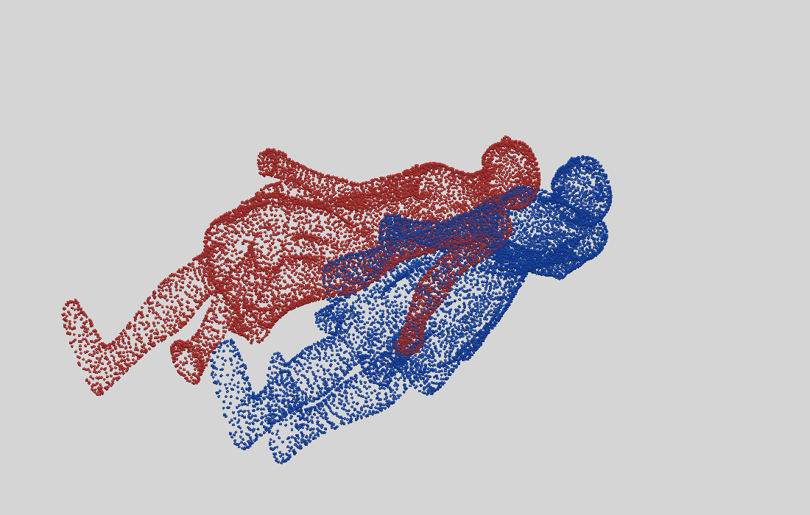
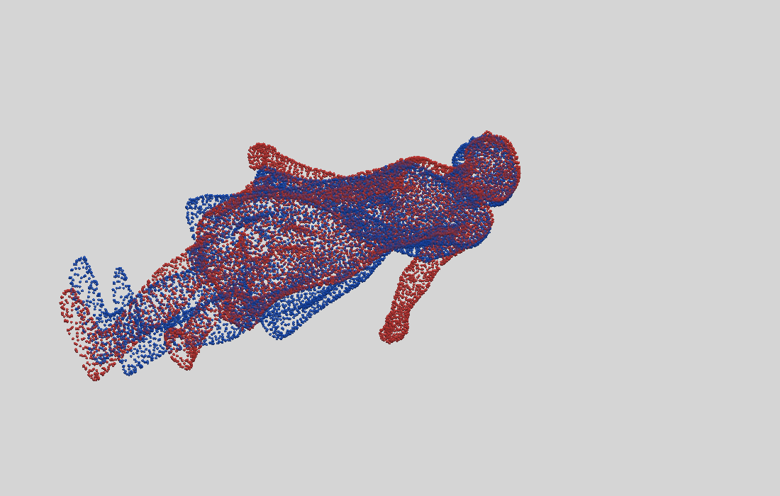
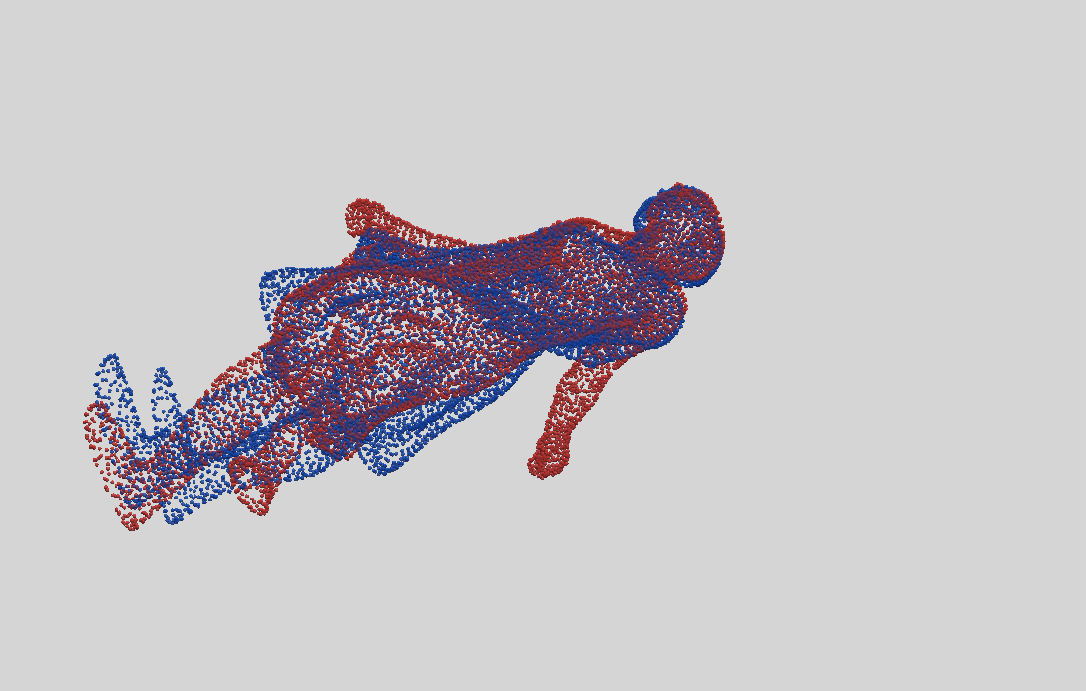
4
Bonus: χωρίς αντιστοίχιση κορυφών
Με ανεξάρτητο remeshing, ο δείκτης i δεν περιγράφει πλέον το ίδιο σημείο στα διαδοχικά καρέ.
Iteration 0 CD 0.1906
Iteration 20 CD 0.0308
Iteration 40 CD 0.0301
Κόκκινο: target frame 35 | Μπλε: frame 0 καθώς παραμορφώνεται
Το demo μειώνει το Chamfer κατά 84.2% σε 40 EM iterations.
Mesh Denoising | 3D Υπολογιστική Όραση και Γεωμετρία
25
Notes:
Ενδεικτικός χρόνος: 1 λεπτό και 30 δευτ.
Το CPD θεωρεί τα moving points centroids ενός Gaussian mixture model. Στο E-step υπολογίζει soft correspondences και στο M-step λύνει γραμμικό σύστημα για το ομαλό deformation field.
Η Gaussian kernel G επιβάλλει coherent κίνηση γειτονικών σημείων. Η regularization περιορίζει folding και υπερβολικές τοπικές παραμορφώσεις.
Στο demo frame 0 προς frame 35 το Chamfer μειώνεται από 0.1906 σε 0.0301.
Πηγές:
Myronenko and Song, Point Set Registration: Coherent Point Drift, IEEE TPAMI 32(12), 2010, DOI 10.1109/TPAMI.2010.46

Slide 28
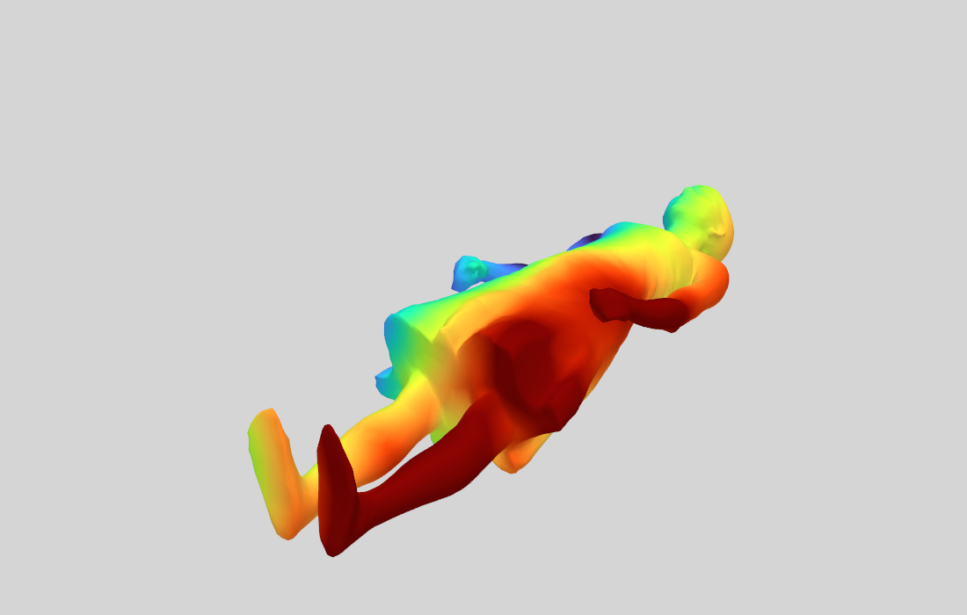
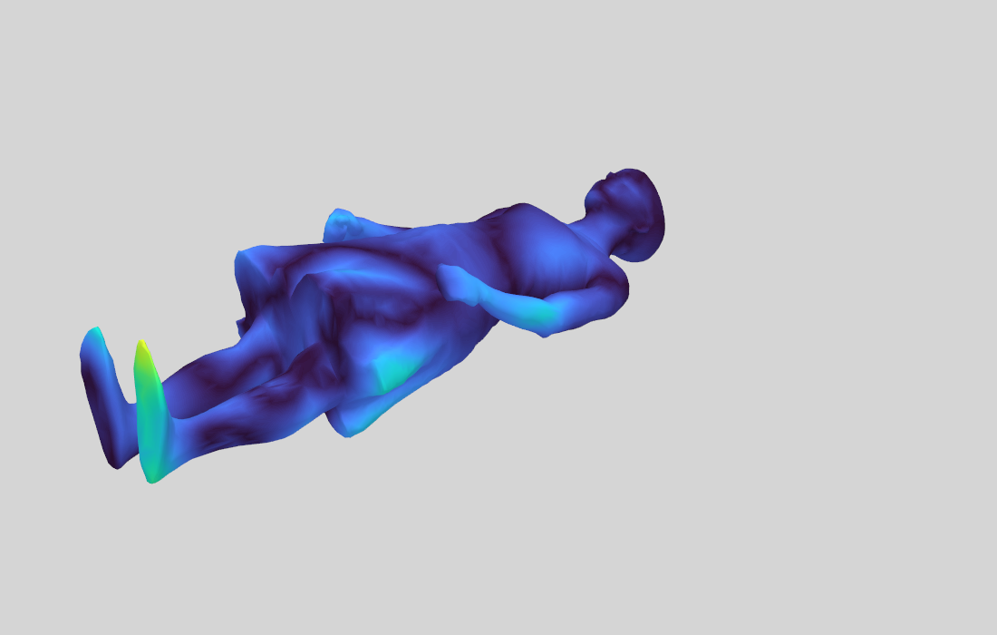
4
CPD πριν από τη χρονική αποθορυβοποίηση
CPD sequence | Chamfer πριν | Chamfer μετά | Μείωση
Bouncing | 0.10044 | 0.02647 | 73.7%
Swing | 0.09483 | 0.03063 | 67.7%
Improved targets: 166/174 Bouncing και 145/149 Swing
Πριν
Μετά
Μετά το CPD | MSAE noisy | MSAE den. | RMSE μείωση
Bouncing | 27.44 | 15.94 | 30.4%
Swing | 26.85 | 14.89 | 32.8%
Pipeline
Independent remeshing
CPD to canonical frame
Common topology
Noise + temporal RPCA
Error heatmap
Το κοινό topology είναι canonical correspondence που δημιουργεί το CPD. Δεν αποτελεί ground-truth semantic correspondence.
Mesh Denoising | 3D Υπολογιστική Όραση και Γεωμετρία
26
Notes:
Ενδεικτικός χρόνος: 1 λεπτό και 15 δευτ.
Για κάθε target frame παραμορφώνω ανεξάρτητα την topology του canonical frame 0. Έτσι όλα τα registered frames αποκτούν κοινό vertex και face array.
Η μέση μείωση Chamfer είναι 73.7% στο Bouncing και 67.7% στο Swing. Μετά το CPD, η ίδια temporal μέθοδος μειώνει το MSAE περίπου 42% με 45%.
Η αντιστοίχιση είναι χρήσιμη υπολογιστικά, αλλά δεν αποδεικνύει ότι κάθε vertex ακολουθεί το ίδιο ανατομικό σημείο.
Πηγές:
Vlasic et al., Articulated Mesh Animation from Multi-view Silhouettes, ACM TOG 27(3), 2008
MIT CSAIL mesh animation dataset: https://people.csail.mit.edu/drdaniel/mesh_animation/

Slide 29
4
Συμπεράσματα και περιορισμοί
1
Οι μετρικές πρέπει να εξετάζονται συνδυαστικά. Χαμηλό MSAE δεν αποκλείει shrinkage ή over-smoothing.
Περιορισμοί
Η σταθερή τιμή k εξαρτάται από την πυκνότητα της τριγωνοποίησης.
Το PointNet και το Q8 χρειάζονται correspondence στην είσοδο.
Το CPD μπορεί να αποτύχει σε ακραίες αλλαγές στάσης, ισχυρή απόκρυψη ή κακό remeshing.
2
Το Taubin αποτελεί την πιο σταθερή γενική baseline. Η feature-aware μέθοδος υπερέχει κυρίως σε πυκνά meshes.
3
Το Quaternion PointNet μαθαίνει inverse noise σε normalized local patches, αλλά απαιτεί ακριβή clean/noisy correspondence.
4
Η temporal GFT και η low-rank ανάλυση βελτιώνουν τα dynamic meshes. Το CPD επεκτείνει τη διαδικασία όταν η correspondence λείπει.
Επόμενο βήμα
Σύγκριση CPD με baseline functional maps και χρήση confidence weights στη temporal low-rank αποθορυβοποίηση.
Mesh Denoising | 3D Υπολογιστική Όραση και Γεωμετρία
27
Notes:
Ενδεικτικός χρόνος: 1 λεπτό
Το βασικό συμπέρασμα είναι ότι η καλύτερη μέθοδος εξαρτάται από την πυκνότητα, το topology και το αν υπάρχει correspondence.
Για την εργασία, το Taubin είναι η ασφαλέστερη baseline. Το feature-aware, το PointNet και το temporal pipeline δίνουν πιο εξειδικευμένες βελτιώσεις.
Για ερευνητική συνέχεια έχει νόημα η σύγκριση με functional maps και η ενσωμάτωση confidence από το registration.

Slide 30
Βιβλιογραφία
Μέθοδοι
Registration, δεδομένα και εργαλεία
[1] G. Taubin. A Signal Processing Approach to Fair Surface Design. SIGGRAPH, 1995.
[2] G. Arvanitis, A. S. Lalos, K. Moustakas, N. Fakotakis. Feature Preserving Mesh Denoising Based on Graph Spectral Processing. IEEE TVCG 25(3), 2019.
[3] C. R. Qi, H. Su, K. Mo, L. J. Guibas. PointNet: Deep Learning on Point Sets for 3D Classification and Segmentation. CVPR, 2017.
[4] G. Arvanitis, A. S. Lalos, K. Moustakas. Denoising of Dynamic 3D Meshes via Low-Rank Spectral Analysis. Computers & Graphics 82, 2019.
[5] A. Myronenko, X. Song. Point Set Registration: Coherent Point Drift. IEEE TPAMI 32(12), 2010.
[6] D. Vlasic et al. Articulated Mesh Animation from Multi-view Silhouettes. ACM TOG 27(3), 2008.
[7] M. Garland, P. S. Heckbert. Surface Simplification Using Quadric Error Metrics. SIGGRAPH, 1997.
[8] Q.-Y. Zhou, J. Park, V. Koltun. Open3D: A Modern Library for 3D Data Processing. 2018.
[9] Project 3: Mesh Denoising, 3D Υπολογιστική Όραση και Γεωμετρία, 2026.
Οι εικόνες και οι αριθμητικοί πίνακες προέρχονται από την παρούσα υλοποίηση και τα πειράματα της αναφοράς.
Mesh Denoising | 3D Υπολογιστική Όραση και Γεωμετρία
28
Notes:
Ενδεικτικός χρόνος: 20–30 δευτ.
Αναφέρω τις κύριες πηγές πάνω στις οποίες στηρίχθηκαν τα επιμέρους στάδια της υλοποίησης.

Slide 31
Ευχαριστώ
Ερωτήσεις;
Μάριος Ιωάννης Παπαδόπουλος
Notes:
Ενδεικτικός χρόνος: κλείσιμο
Σταματώ εδώ και περνάω στις ερωτήσεις.

